Slide 1


Система «Умный Саров»
Август 2019

Slide 2

Базовая платформа «Умный город» Назначение и пользователи
Аналитика
Оптимизация и новые сервисы
Данные
Назначение
цифровизация городских сервисов и процессов для решения задач развития городов, создания комфортной, безопасной и интеллектуальной среды, повышения эффективности управления и качества жизни граждан
Пользователи
граждане, коммерческие организации, некоммерческие организации, бюджетные организации, муниципалитет
2

Slide 3



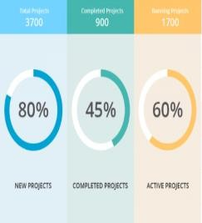









Базовая платформа «Умный город» Оптимизация процессов управления
СЕГОДНЯ
Ручные процессы
ЗАВТРА
Цифровой кабинет
главы города, жителей
Базовая платформа
«Умный город»
Глава города
ЦИФРОВЫЕ ТЕХНОЛОГИИ + ИНЖЕНЕРНЫЕ РЕШЕНИЯ
ГОРОДСКИЕ ОБЪЕКТЫ
СОЦИАЛЬНАЯ СФЕРА
ГОРОДСКАЯ ИНФРАСТРУКТУРА
Сбор и обработка данных для оптимизации процессов управления городским хозяйством, создания безопасной и комфортной городской среды
Запрос и получение информации – до 30 дней
Данные и аналитика в режиме онлайн: удобный и понятный формат
Мы создаем индивидуальный набор инструментов и обработанных данных для города с учетом специфики региона. Визуализация аналитической информации о городских процессов в режиме реального времени.
3

Slide 4
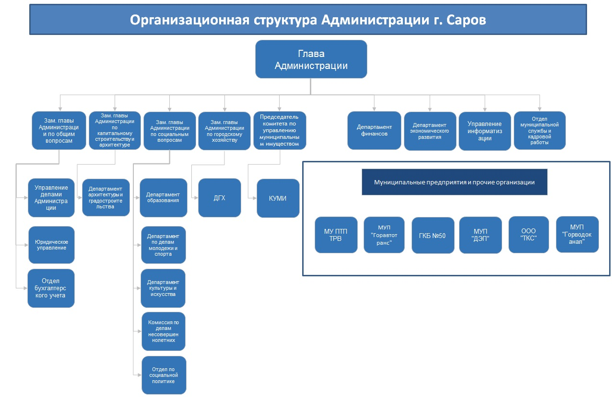

Базовая платформа «Умный город»
Охват ПСР проектами подразделений и структур Администрации
Цели проектов:
Повышение эффективности муниципальных услуг
Повышение удовлетворенности жителей
Метрики проектов:
сокращение времени протекания процессов
повышение загрузки муниципальных объектов
увеличение выручки
повышение безопасности
сокращение затрат
Охват Проектами 2019 г.
Обучен 31 руководитель и сотрудник Администрации.
В расширенном списке более 80 тем для открытия проектов на 2019-2020 годы.
4

Slide 5
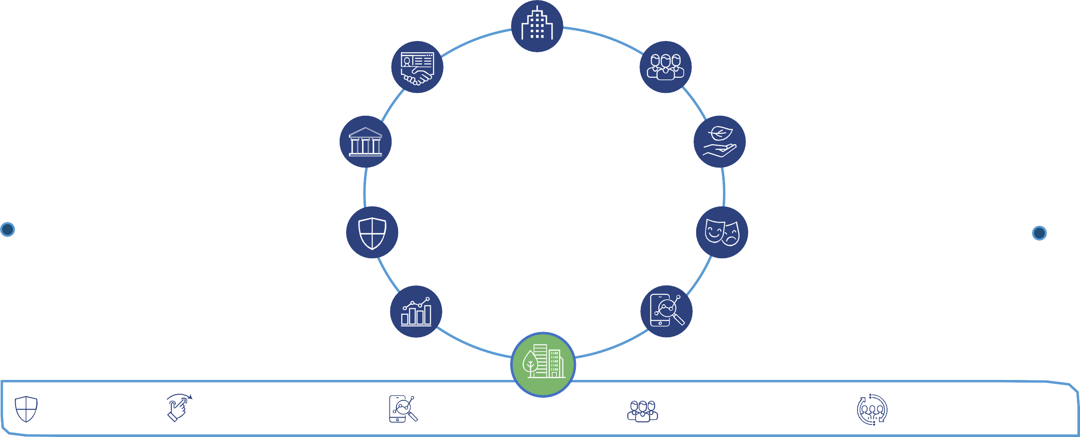





Базовая платформа «Умный город» Модули и разделы
МУНИЦИПАЛЬНОЕ УПРАВЛЕНИЕ
ВОВЛЕЧЕНИЕ ЖИТЕЛЕЙ
ГОРОДСКАЯ ИНФРАСТРУКТУРА
ГОРОДСКИЕ ТЕРРИТОРИИ
БЕЗОПАСНОСТЬ (ОБЩЕСТВЕННАЯ И ЭКОЛОГИЧЕСКАЯ)
СОЦИО-КУЛЬТУРНАЯ СФЕРА
Единая информационная платформа из различных функциональных модулей и опционально разных групп пользователей
ЗАКРЫТЫЕ ДАННЫЕ И АНАЛИТИКА
ОТКРЫТЫЕ ДАННЫЕ И АНАЛИТИКА
Безопасность
Управление услугами
Управление ресурсами
Человеческий капитал
Вовлечение горожан
5

Slide 6
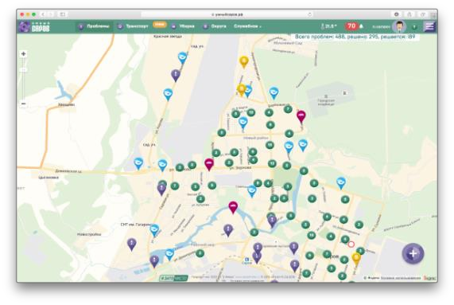
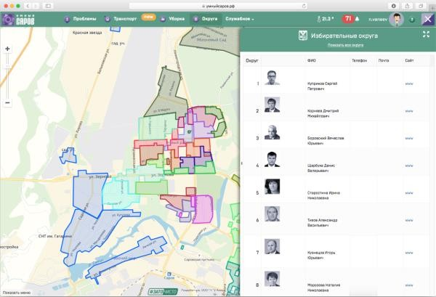
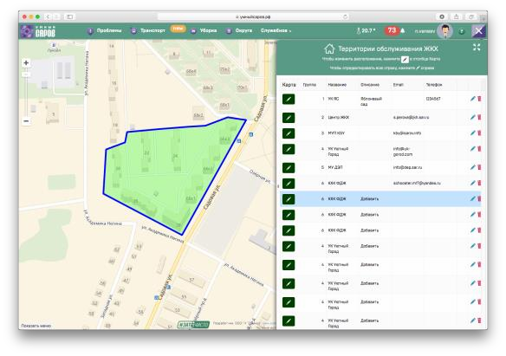
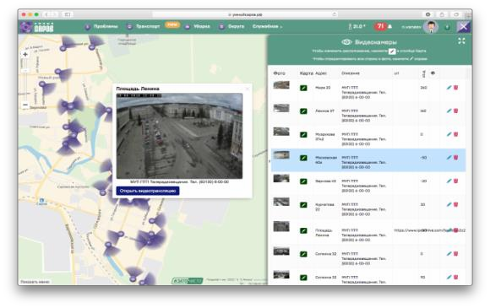
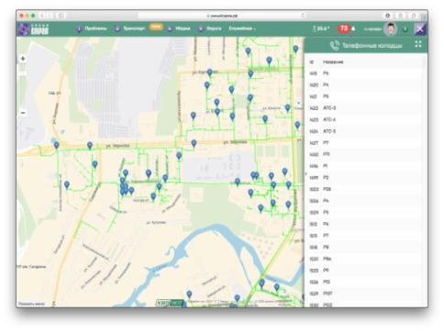
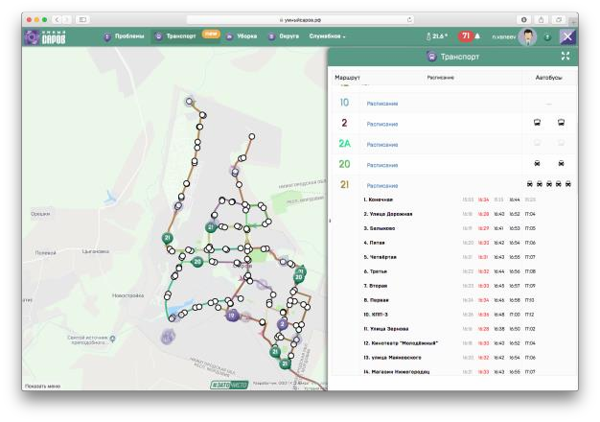
Базовая платформа «Умный город»
Примеры реализованных модулей
https://smartsarov.ru
30 действующих модулей
Постоянная доработка функционала платформы
Городские проблемы*
Избирательные округа
Территории обслуживания ЖКХ
Общественные и служебные слои
Более 1800 уникальных
пользователей в месяц
Потенциал масштабирования и коммерциализации
Видеонаблюдение
Инженерные коммуникации
Общественный транспорт
* Представлены примеры реализованных модулей. Список модулей не полный.
6

Slide 7
Базовая платформа «Умный город»
Эффекты от внедрения
Консолидация информационных систем имеющихся в городе в одно окно
Оцифровка части полномочий по 131 ФЗ
Маркетплейс муниципальных услуг, увеличение выручки муниципальных предприятий и учреждений
Улучшение транспортной доступности за счёт мобильного приложения
Снижение социальной напряженности, за время осуществления практики было рассмотрено и решено около 1300 проблем граждан не дошедших до официальных обращений
Снижение количества мелких правонарушений на некоторых территориях в 10 раз.

Slide 8




Спасибо за внимание!
Контактная информация:
+7 (83130) 9-77-70
official@adm-sarov.ru
г. Саров,
пр.Ленина, 20А
При активном участии:

